Slide 1
MÔ HÌNH TIẾN TRÌNH NGHIỆP VỤ

Slide 2
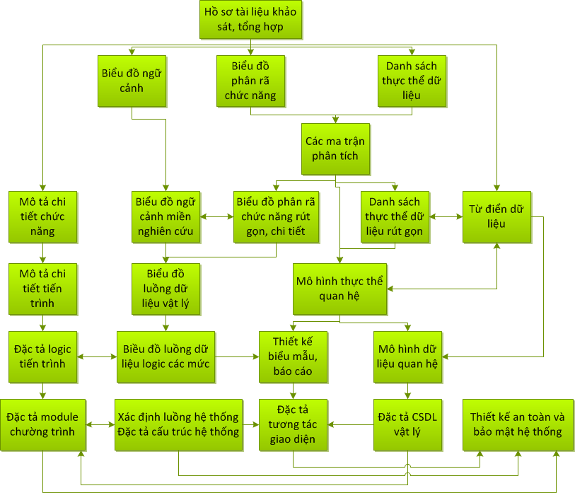
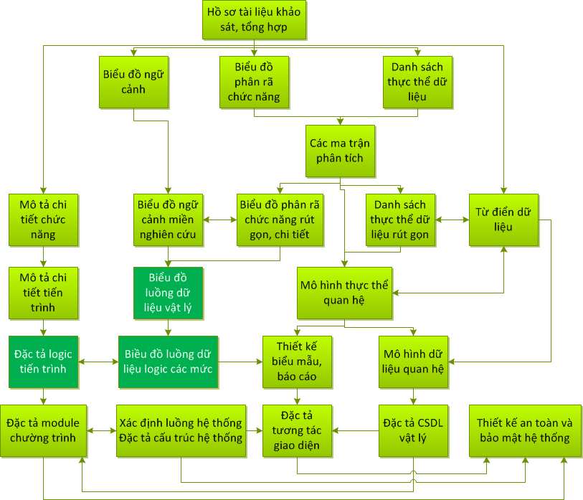
Khảo sát
Xác định yêu cầu
Phân tích
Thiết kế logic
Thiết kế vật lý

Slide 3
Nội dung
Mô hình hóa tiến trình nghiệp vụ
Biểu đồ luồng dữ liệu
Đặc tả tiến trình nghiệp vụ bằng DFD
Quy trình đặc tả tiến trình nghiệp vụ

Slide 4
Mô hình hóa tiến trình nghiệp vụ
Mô hình hoá tiến trình nghiệp vụ (modeling business process) là sự biểu diễn đồ thị:
  Các chức năng thu thập, thao tác, lưu trữ, phân phối và trình diễn dữ liệu
  Mối quan hệ trình tự giữa chúng, cũng như giữa chúng và môi trường
của 1 hệ thống nghiệp vụ được xét
Công cụ: biểu đồ luồng dữ liệu (DFD – data flow diagram)

Slide 5
Sử dụng DFD đặc tả mô hình nghiệp vụ
Biểu đồ luồng dữ liệu sử dụng để đặc tả:
  Biểu đồ ngữ cảnh
  Biểu đồ mô hình luồng dữ liệu vật lý của hiện thời
  Biểu đồ mô hình luồng dữ liệu logic của hiện thời
  Biểu đồ mô hình luồng dữ liệu vật lý của hệ thống cần xây dựng
  Biểu đồ mô hình luồng dữ liệu logic của hệ thống cần xây dựng

Slide 6
Biểu đồ luồng dữ liệu
  Các khái niệm
  Ký pháp
  Quy tắc xây dựng
  Quy trình phát triển biểu đồ luồng dữ liệu
  Phân biệt DFD logic và vật lý
  Chuyển DFD logic sang DFD vật lý

Slide 7
Các khái niệm
Tiến trình (process)
  Một hay một số công việc/hành động có tác động lên dữ liệu làm cho chúng di chuyển, thay đổi, được lưu trữ, phân phối hay trình diễn
  Là mệnh đề: động từ + bổ ngữ
  Yêu cầu: tên tiến trình phải duy nhất, ngắn gọn, phản ánh được nội dung hoạt động và phù hợp với người dùng
Tác nhân (actor)
  Là một người/nhóm người, một bộ phận, tổ chức hay một HTTT khác
  Nằm ngoài phạm vi hệ thống được xét
  Có tương tác về mặt thông tin

Slide 8
Các khái niệm (tiếp)
Kho dữ liệu
  Là dữ liệu được lưu trữ tại một chỗ, thường nằm trên một vật mang
  Cùng một loại dữ liệu, trên cùng một vật mang có thể lưu ở nhiều nơi → có thể có nhiều kho cùng tên
  Tên kho dữ liệu: danh từ
Luồng dữ liệu
  Là dữ liệu di chuyển từ vị trí này sang vị trí khác trên một vật mang nào đó. Vật mang có thể là đối tượng hay đường truyền
  Tên luồng dữ liệu: danh từ, có thể lấy tên vật mang

Slide 9
Ký pháp
Khái niệm | Ký pháp của Gane và Sarson | Ký pháp của Demarco
Luồng dữ liệu
Tác nhân
Tiến trình
Kho dữ liệu
Tên luồng
Tên luồng
Tên tác nhân
Tên tác nhân
n
Tên tiến trình
Tên tiến trình
người/phương tiện
D
Tên kho DL
Tên kho DL

Slide 10
Quy tắc xây dựng biểu đồ
  Tiến trình là duy nhất. Kho dữ liệu và tác nhân có thể lặp lại
  Mọi tiến trình phải có ít nhất 1 luồng dữ liệu ra/vào
  Dữ liệu đi qua tiến trình cần được xử lý → các luồng dữ liệu ra khác với các luồng dữ liệu vào
  Các luồng dữ liệu đi vào đủ để tạo ra các luồng dữ liệu ra: bảo tồn các dạng dữ liệu (vật chất)
  Đối tượng chỉ có luồng dữ liệu ra hoặc vào chỉ có thể là tác nhân

Slide 11
Quy tắc xây dựng biểu đồ (tiếp)
  Không có các luồng dữ liệu sau:
    Từ tác nhân đến tác nhân
    Từ tác nhân đến kho dữ liệu và ngược lại
    Từ kho dữ liệu đến kho dữ liệu
    Luồng dữ liệu quay về nơi xuất phát

Slide 12
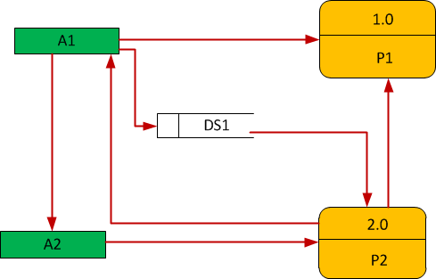
Ví dụ: Tìm lỗi sai

Slide 13
Quy tắc phân rã một tiến trình
Phân rã 1 tiến trình là phân chia nó thành 1 biểu đồ luồng dữ liệu với các tiến trình và luồng dữ liệu chi tiết hơn
Quy tắc phân rã:
  Bảo toàn các yếu tố môi trường liên quan: tác nhân, luồng dữ liệu
  Đảm bảo thực hiện chức năng của tiến trình được xét
  Đảm bảo các nguyên tắc lập biểu đồ

Slide 14
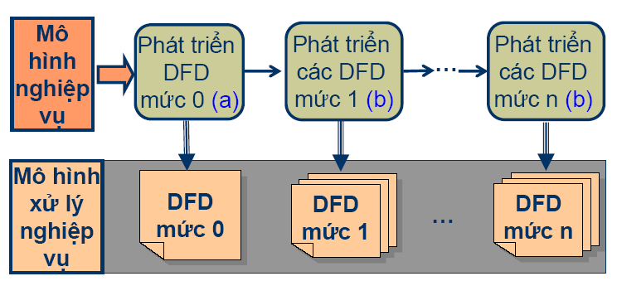
Tiến trình xây dựng các biểu đồ

Slide 15
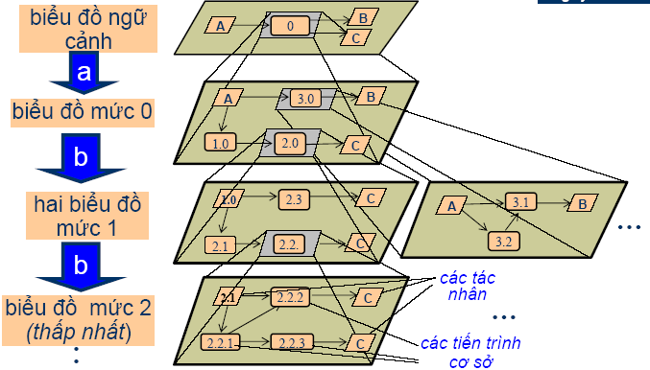
Sơ đồ hình thành các biểu đồ

Slide 16
Phát triển biểu đồ DFD mức 0
Đầu vào: mô hình nghiệp vụ
Các bước tiến hành:
  Xuất phát từ biểu đồ ngữ cảnh
  Thực hiện 3 thao tác:
    Thay thế: tiến trình duy nhất của biểu đồ ngữ cảnh bằng các tiến trình con tương ứng với các chức năng mức 1 trong biểu đồ phân rã chức năng
    Giữ nguyên: tác nhân, kho dữ liệu, luồng dữ liệu
    Thêm vào:
      Kho dữ liệu: mỗi kho tương ứng với mỗi hồ sơ
      Các luồng dữ liệu giữa kho và tiến trình: mỗi luồng tương ứng với 1 chữ (R, U, C) trong ma trận thực thể - chức năng
      Các luồng dữ liệu giữa các tiến trình: dựa vào biểu đồ hoạt động và mô tả chức năng lá

Slide 17
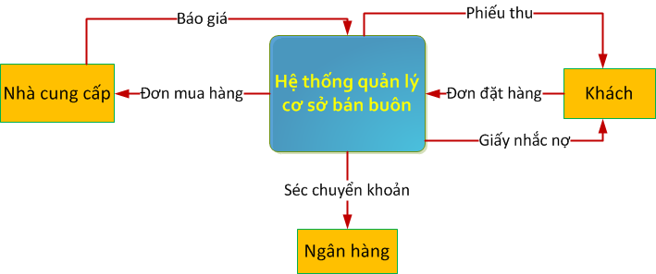
Ví dụ: phát triển biểu đồ DFD mức 0
Quản lý cơ sở bán buôn
1. Nhập hàng
1.1. Lập đơn mua hàng
2. Bán hàng
3. Quản lý nợ
1.2. Viết phiếu nhập kho
1.3. Viết séc chuyển khoản
2.1. Nhận đơn đặt hàng
2.2. Viết phiếu xuất kho
2.3. Viết phiếu thu
3.1. Gửi giấy nhắc thanh toán nợ

Slide 18
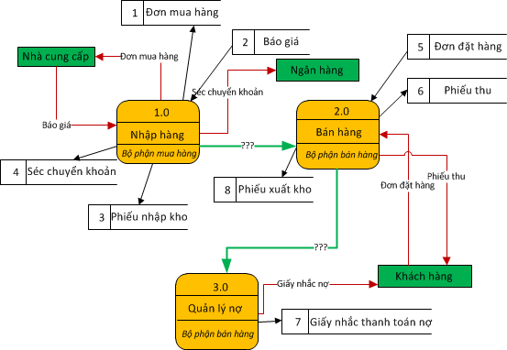
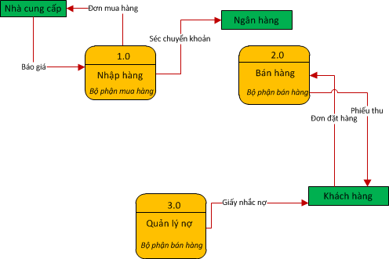
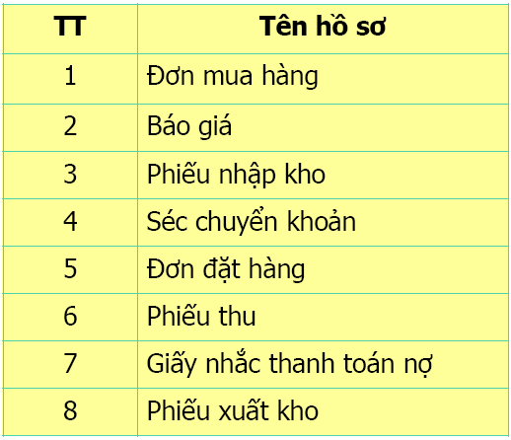
Ví dụ: phát triển biểu đồ DFD mức 0

Slide 19
Phát triển biểu đồ DFD mức i
Đầu vào: biểu đồ DFD mức i -1 (với i >= 1)
Các bước tiến hành:
  Xuất phát từ 1 tiến trình trong biểu đồ DFD mức i-1 mà không phải chức năng lá
  Thực hiện 3 thao tác:
    Thay thế: tiến trình được xét của DFD mức i-1 bằng các tiến trình con tương ứng với chức năng mức i của biểu đồ phân rã chức năng
    Giữ nguyên: tác nhân, kho dữ liệu, luồng dữ liệu liên quan với tiến trình đã chọn từ biểu đồ mức i-1.
    Chú ý: nếu có tiến trình liên quan ở mức i-1 thì thay bằng 1 tác nhân mới
    Thêm vào:các luồng dữ liệu giữa các tiến trình

Slide 20

Ví dụ: phát triển biểu đồ DFD mức 1

Slide 21
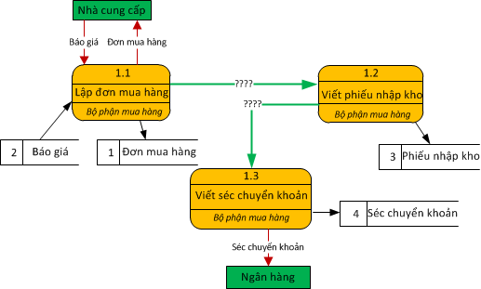
Ví dụ: phát triển biểu đồ DFD mức 1
Quản lý cơ sở bán buôn
1. Nhập hàng
1.1. Lập đơn mua hàng
2. Bán hàng
3. Quản lý nợ
1.2. Viết phiếu nhập kho
1.3. Viết séc chuyển khoản
2.1. Nhận đơn đặt hàng
2.2. Viết phiếu xuất kho
2.3. Viết phiếu thu
3.1. Gửi giấy nhắc thanh toán nợ

Slide 22
Các loại biểu đồ luồng dữ liệu
Có 2 loại biểu đồ luồng dữ liệu:
  Biểu đồ luồng dữ liệu vật lý:
    Các tiến trình, luồng dữ liệu, kho dữ liệu mô tả các đối tượng vật lý của thế giới thực. Trong hợp này, tiến trình có thêm phần thứ 3 ghi phương tiện thực hiện
    Nó được dùng để đặc tả tiến trình xử lý nghiệp vụ của hệ thống hiện thời – được gọi là mô hình luồng dữ liệu khái niệm.
  Biểu đồ luồng dữ liệu logic:
    Các thành phần đều là những khái niệm – 1 cái tên, không gắn với bất kỳ một yếu tố vật lý nào. Nhờ vậy ta có thể cải biến nó một cách tốt nhất tùy ý, miễn là đảm bảo lôgic nghiệp vụ.
    Nó được dùng cho việc thiết kế lôgíc hệ thống xử lý hoàn thiện tiến trình nghiệp vụ.

Slide 23
Chuyển DFD vật lý sang DFD logic
Xác định các tiến trình không thể thiếu
Xác định các kho dữ liệu cần thiết,
Cấu trúc các luồng dữ liệu giữa chúng sao cho:
  Đảm bảo thực hiện được các chức năng yêu cầu
  Đảm bảo quy tắc nghiệp vụ và cách lập DFD
  Đơn giản nhất có thể được, giảm sự phụ thuộc giữa các tiến trình
Kiểm tra và hoàn thiện lại

Slide 24
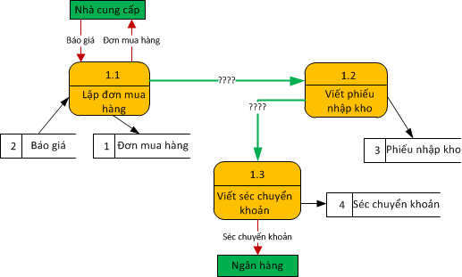

Ví dụ: Chuyển DFD vật lý sang DFD logic
Cần bổ sung gì mới?

Slide 25
Đặc tả logic các tiến trình
Sau khi chuyển DFD vật lý sang DFD logic, cần chuyển các mô tả của mỗi tiến trình sang đặc tả logic, sử dụng công cụ:
  tiếng Anh có cấu trúc (pseudo code)
  cây quyết định
  bảng quyết định
  biểu đồ trạng thái
Các DFD logic và đặc tả logic các tiến trình ở mức thấp nhất cho ta thiết kế logic của hệ thống cần xây dựng

Slide 26
Tiếng Anh có cấu trúc
Cải biên từ tiếng Anh thông dụng để đặc tả nội dung mỗi tiến trình
Không có chuẩn chung
Một số động từ hay dùng: read, write, sort, move, merge, add, substract, multiply, divide…
Một số cấu trúc điều khiển:
  Rẽ nhánh: IF…ELSE
  Lặp: WHILE, DO…WHILE
  Tuyển chọn: SELECT CASE

Slide 27
Ví dụ: Đặc tả logic tiến trình

Slide 28
Bổ sung yêu cầu mới
Khi hệ thống mới cần bổ sung thêm yêu cầu mới thì phải bổ sung các thành phần này vào các DFD logic và bổ sung đặc tả logic tương ứng

Slide 29


